Slide 1

Sprache im Fach-unterricht
Erstellt von Dr. sc. ETH B. Hohl-Krähenbühl auf Basis von Unterlagen von Frau Prof. Dr. S. Prediger und ihrem Team,
August 2026
Folien generiert und versprachlicht mithilfe von KI

Slide 2
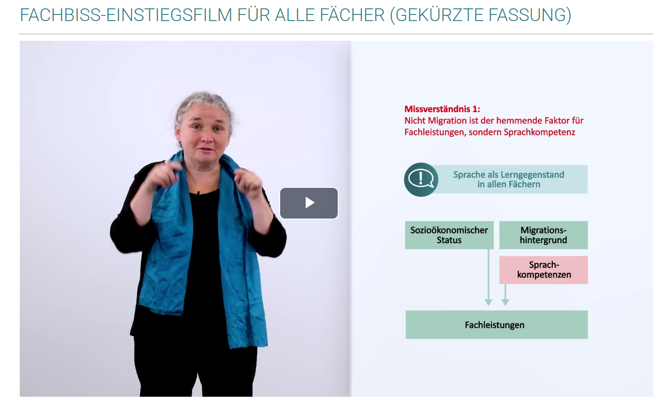

Grundlagen zum Beitrag
Dieser Beitrag wurde auf Basis des FachBiSS-Einstiegsfilm für alle Fächer ’Sprache aufbauen in allen Fächern – Warum, wie und was?’ von Susanne Prediger und ihrem Team entwickelt (vgl. Abb. unten). Die Kurzfassung des Films findet sich neben einer Printfassung zum Film auf https://sima.dzlm.de/node/125.
Abbildung: Ausschnitt aus dem Fachbiss-Einstiegsfilm https://sima.dzlm.de/node/125 (abgerufen am 08.08.26)
Notes:
Dieser Beitrag wurde auf Basis des FachBiSS-Einstiegsfilm für alle Fächer ’Sprache aufbauen in allen Fächern – Warum, wie und was?’ von Susanne Prediger und den entsprechenden Unterlagen erstellt. Die Kurzfassung des Films findet sich auf https://sima.dzlm.de/node/125

Slide 3

Warum Sprache das fachliche Lernen trägt
Drei Gründe für die gezielte Sprachbildung - nach Susanne Prediger
Notes:
Warum Sprache das fachliche Lernen trägt: Drei Gründe für gezielte Sprachbildung im Mathematik-unterricht - nach Susanne Prediger

Slide 4
Sprache und fachliches Lernen
Prof. Dr. Susanne Prediger und ihr Team erforschen seit Jahren die Bedeutung der Sprache für das fachliche Lernen in Mathematik.
Drei Gründe für Sprachbildung
1
Sprache ist der Schlüssel zum Schulerfolg
Ihr Befund: Der gezielte Aufbau von Sprache ist in allen Fächern wichtig — gerade auch in der Mathematik.
2
Sprachkompetenz wiegt schwerer als andere Faktoren
3
Sprachbildung nützt allen Lernenden
Quelle: FachBiSS-Einstiegsfilm für alle Fächer (gekürzte Fassung) und Printfassung zum Film: https://sima.dzlm.de/node/125
Notes:
Prof. Dr. Susanne Prediger und ihr Team haben sich in den letzten Jahren intensiv mit der Bedeutung der Sprache für das fachliche Lernen in Mathematik auseinandergesetzt. Auf Basis ihrer Forschung beschreibt Prediger drei zentrale Gründe, weshalb der gezielte Aufbau von Sprache in allen Fächern wichtig ist – auch in der Mathematik:

Slide 5
1
Sprache ist der Schlüssel zum Schulerfolg
Sprache ist das zentrale Medium, mit dem Wissen verstanden und verarbeitet wird.
Wer hier nicht über wesentliche Grundlagen verfügt, kann fachliche Inhalte kaum aufnehmen. Diese Lernenden müssen darum gezielt in ihrer Sprache gefördert werden.
Sprache = Medium des Verstehens
Quelle: FachBiSS-Einstiegsfilm für alle Fächer (gekürzte Fassung) und Printfassung zum Film: https://sima.dzlm.de/node/125
Notes:
Erster Grund.
Sprache per se ist der Schlüssel zum Schulerfolg: Einerseits ist die Sprache das zentrale Medium, mit dem Wissen verstanden und verarbeitet wird. Lernende, die hier nicht wesentliche Grundlagen mitbringen, müssen darum hier gezielt gefördert werden.

Slide 6
2
Sprachkompetenz wiegt schwerer als andere Faktoren
Studien zeigen: Die Sprachkompetenz ist entscheidender für den Lernerfolg als etwa der Migrationshintergrund.
Nicht die Herkunft, sondern die sprachlichen Fähigkeiten erklären fachliche Leistungsunterschiede am stärksten. Sprachförderung setzt damit am wirksamsten Hebel an.
Sprache schlägt Herkunft
Quelle: FachBiSS-Einstiegsfilm für alle Fächer (gekürzte Fassung) und Printfassung zum Film: https://sima.dzlm.de/node/125
Notes:
Zweiter Grund.
Sprachkompetenz beeinflusst Fachleistungen stärker als andere Faktoren: Andererseits zeigen verschiedenste Studien, dass die Sprachkompetenz entscheidender für den Lernerfolg ist als z.B. der Migrationshintergrund.

Slide 7
3
Sprachbildung verbessert das Verstehen bei allen
Wird Sprachbildung gezielt in den Unterricht integriert, lernen nachweislich alle besser.
Der Effekt beschränkt sich nicht auf sprachlich schwächere Lernende — auch die starken profitieren. Sprachbildung ist damit kein Fördermittel für wenige, sondern guter Unterricht für alle.
Alle profitieren — nicht nur die Schwächeren
Quelle: FachBiSS-Einstiegsfilm für alle Fächer (gekürzte Fassung) und Printfassung zum Film: https://sima.dzlm.de/node/125
Notes:
Dritter Grund.
Sprachbildung verbessert das fachliche Verstehen bei allen: Wenn die Bildung von Sprache gezielt in den Unterricht integriert wird, lernen alle nachweislich besser – also nicht nur die sprachlich schwächeren, sondern alle.

Slide 8
Für den Unterricht
1
Sprachbildung gehört in jedes Fach.
2
Sie ist der wirksamste Hebel für fachlichen Lernerfolg, stärker als Herkunft.
3
Gezielt integriert, lernen alle besser: sprachlich schwächere wie starke Lernende.
Quelle: FachBiSS-Einstiegsfilm für alle Fächer (gekürzte Fassung) und Printfassung zum Film: https://sima.dzlm.de/node/125
Notes:
Fassen wir zusammen:
Sprachbildung gehört in jedes Fach — auch in den Mathematikunterricht
Sie ist der wirksamste Hebel für fachlichen Lernerfolg, stärker als die Herkunft.
Gezielt integriert, lernen alle besser: sprachlich schwächere wie starke Lernende.

Slide 9
Quellen
Grundlagen zum Beitrag:
FachBiSS-Einstiegsfilm für alle Fächer (gekürzte Fassung): https://sima.dzlm.de/node/125
Printfassung zum Film (PDF): Prediger, S. (o.J.). Sprache aufbauen in allen Fächern: Warum, wie und was? Verschriftlichung eines Einstiegs-Vortragsfilms für die Arbeit in Schulkonferenzen. Online verfügbar unter: https://sima.dzlm.de/sites/simams/files/uploads/fachbiss-einstiegsfilm-prediger-broschuere_240408.pdf (abgerufen am 19.08.26).
Weitere Informationen und Unterrichtsbeiträge:
Sprachbildung im Mathematikunterricht (SiMa): https://sima.dzlm.de/

